Slide 1

SỬ DỤNG YOLO VÀ BIỂU DIỄN KHÔNG GIAN, THỜI GIAN GỌN NHẸ
CHO NHẬN DẠNG NGÔN NGỮ KÝ HIỆU TIẾNG VIỆT Ở CẤP ĐỘ TỪ
YOLO-based Compact Spatial and Temporal Representations for Word-level VSL Recognition
BÁO CÁO ĐỀ CƯƠNG NGHIÊN CỨU
Môn học: CS2205 - Phương pháp luận NCKH
GV hướng dẫn: PGS.TS. Lê Đình Duy
Trường Đại học Công nghệ Thông tin, ĐHQG-HCM

Slide 2
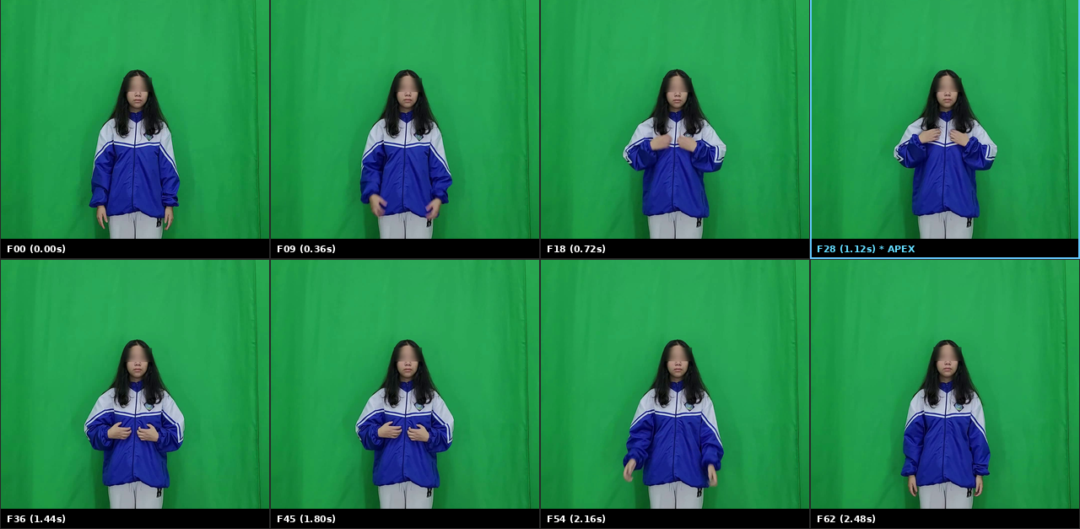
Bài toán ở cấp độ từ
Đầu vào: một đoạn video ngắn quay chính diện chứa cử chỉ của một từ đơn lẻ.
Đầu ra: một từ tương ứng trong bộ từ vựng 400 từ tiếng Việt.
Ký hiệu minh họa: "Ba lô" thực hiện qua 8 khung hình đại diện theo tiến trình thời gian.

Slide 3
Thách thức và dữ liệu VSL400
Biến thiên cử chỉ lớn giữa các người ký khác nhau về thói quen, tốc độ và biên độ thực hiện động tác.
Nhiều cặp từ có quỹ đạo chuyển động gần giống nhau (từ tối thiểu), chỉ khác biệt ở hình dạng ngón tay.
Dữ liệu VSL400 gồm 400 từ tiếng Việt quay chính diện, được chia theo người ký để đánh giá khả năng nhận dạng với người ký mới.
Khuôn mặt người ký được làm mờ để bảo vệ danh tính, khiến biểu cảm chi tiết ở vùng mắt không còn nguyên vẹn.
Tập xác thực (validation, gọi tắt là tập val) dùng để chọn mô hình; tập kiểm thử độc lập chỉ dùng sau khi đã chốt toàn bộ thiết kế.

Slide 4
Hai hướng biểu diễn và hướng kết hợp
Video màu (RGB): lưu giữ trọn vẹn màu sắc, hình dạng và bối cảnh nhưng chi phí tính toán lớn và mang nhiều thông tin thừa.
Biểu diễn điểm mốc (skeleton): làm nổi bật quỹ đạo chuyển động, gọn nhẹ và tính toán nhanh, nhưng bỏ sót chi tiết bề mặt bàn tay.
Hướng tiếp cận của đề tài: lấy biểu diễn điểm mốc làm khung chuyển động chính, bổ sung vùng ảnh bàn tay cục bộ.
Hai nhánh được huấn luyện độc lập, sau đó kết hợp điểm dự đoán để dùng cả thông tin chuyển động và chi tiết bàn tay.

Slide 5
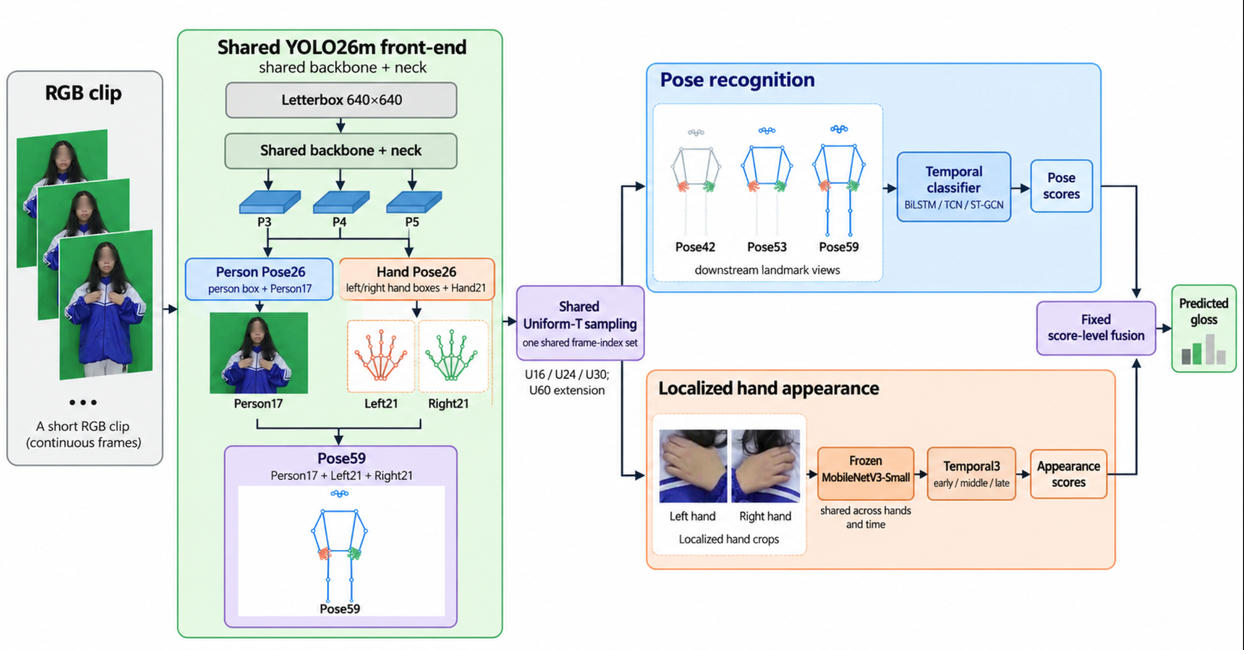
Quy trình tổng thể
Mỗi khung hình video qua YOLO26m để đồng thời trích xuất điểm mốc và vùng ảnh bàn tay.
Nhánh điểm mốc: lấy mẫu thời gian rồi đưa qua mô hình chuỗi (BiLSTM, TCN, ST-GCN).
Nhánh ảnh qua MobileNetV3-Small cố định (Temporal3); kết hợp điểm dự đoán ở giai đoạn cuối.

Slide 6
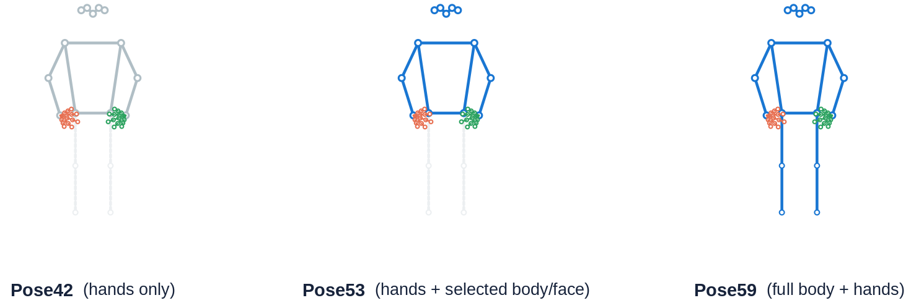
YOLO26m và các cấu hình điểm mốc
YOLO26m phát hiện 17 điểm cơ thể và 21 điểm mỗi tay, ghép thành Pose59.
Ba cấu hình: Pose42 (hai tay), Pose53 (thân trên + mặt + tay), Pose59 (toàn thân + tay).
Pose53 gồm 42 điểm tay + 6 điểm thân trên + 5 điểm mặt để giữ thêm ngữ cảnh cử chỉ.

Slide 7
Lấy mẫu khung hình theo thời gian
Video ký hiệu có độ dài thay đổi theo từng người ký: cần chuẩn hóa số khung hình cố định cho mô hình chuỗi.
Phương pháp lấy mẫu đều theo thời gian (Uniform Sampling) giúp bảo toàn tiến trình cử chỉ từ đầu đến cuối đoạn ký.
Ba mức lấy mẫu chính gồm Uniform-16, Uniform-24, Uniform-30 và mức mở rộng 60 khung hình.
Mức Uniform-24 giảm 20% số khung hình xử lý so với Uniform-30 chuẩn nhưng vẫn duy trì độ chính xác cao.
Các video ngắn hơn số khung hình yêu cầu được đệm (padding) và đánh dấu mặt nạ để mô hình không tính toán trên vùng rỗng.

Slide 8
Ba mô hình nhận dạng chuỗi
BiLSTM (Bidirectional LSTM): mô hình mạng hồi tiếp hai chiều, học mối quan hệ trước sau theo thời gian với kích thước tham số nhỏ.
TCN (Temporal Convolutional Network): dùng các tầng tích chập giãn nở theo thời gian, tính toán song song, cân bằng tốt độ chính xác và tốc độ.
ST-GCN (Spatial-Temporal Graph Convolutional Network): xây dựng đồ thị liên kết các điểm mốc theo cấu trúc cơ thể và liên kết thời gian.
Cả ba mô hình được đánh giá trên cùng một tập dữ liệu và cùng bộ trích xuất điểm mốc để so sánh công bằng.

Slide 9
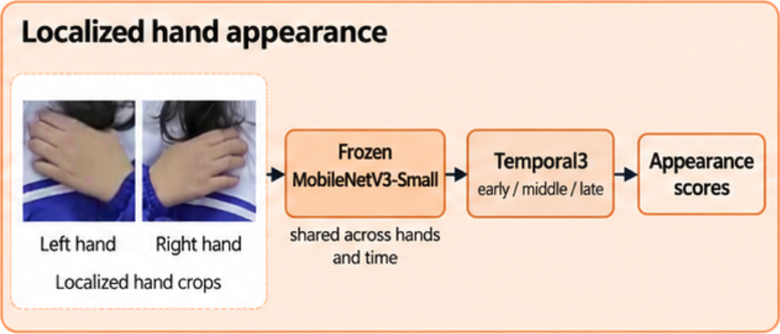
Temporal3 và kết hợp RGB và điểm mốc
Vùng cắt hai bàn tay qua MobileNetV3-Small giữ cố định tham số để trích xuất đặc trưng ngoại hình.
Chuỗi đặc trưng ảnh chia thành ba đoạn thời gian đầu, giữa, cuối (Temporal3) để giữ thứ tự cử chỉ.
Hai nhánh điểm mốc và hình ảnh huấn luyện độc lập; trọng số kết hợp điểm số được chọn trên tập val.

Slide 10
Kết quả thử nghiệm bước đầu
Cấu hình điểm mốc: Pose53 đạt độ chính xác cao nhất (mô hình TCN đạt 83,30% Top-1 trên tập val); ngữ cảnh thân trên và mặt bổ trợ tốt cho cử chỉ tay.
Số khung hình thời gian: TCN Uniform-24 đạt 83,21% so với 83,30% của Uniform-30; giảm 20% số khung hình xử lý nhưng độ chính xác chỉ chênh 0,09 điểm phần trăm.
Kết hợp tư thế và ảnh bàn tay: trên tập kiểm thử độc lập, Pose53-TCN đạt 92,50% Top-1; khi kết hợp thêm Temporal3 đạt 93,91%, tăng 1,41 điểm phần trăm.
Kết quả khẳng định tính khả thi của quy trình đề xuất và tiềm năng lớn của biểu diễn gọn nhẹ.

Slide 11
Kết luận và hướng phát triển
Biểu diễn gọn nhẹ: kết hợp YOLO26m với cấu hình điểm mốc Pose53 giúp tiết kiệm tài nguyên tính toán mà vẫn giữ độ chính xác cao.
Cân bằng tài nguyên: mức lấy mẫu Uniform-24 giảm 20% số khung hình xử lý nhưng duy trì hiệu năng nhận dạng tương đương Uniform-30.
Giá trị bổ trợ: đặc trưng ảnh bàn tay cục bộ Temporal3 bổ sung hiệu quả chi tiết ngón tay cho biểu diễn điểm mốc khi kết hợp điểm số.
Kế hoạch tiếp theo: hoàn thiện đánh giá độ trễ suy luận thời gian thực trên thiết bị biên và kiểm nghiệm trên các bộ dữ liệu mở rộng.

Slide 12
Tài liệu tham khảo
[1] Trung Nguyen Quoc et al.: A Multi-view Dataset for Vietnamese Word-Level Sign Language Recognition. Scientific Data 2026.
[2] Sijie Yan, Yuanjun Xiong, Dahua Lin: Spatial Temporal Graph Convolutional Networks for Skeleton-Based Action Recognition. AAAI 2018: 7444-7452.
[3] Shaojie Bai, J. Zico Kolter, Vladlen Koltun: An Empirical Evaluation of Generic Convolutional and Recurrent Networks for Sequence Modeling. arXiv:1803.01271, 2018.
[4] Al Amin Hosain et al.: Hand Pose Guided 3D Pooling for Word-level Sign Language Recognition. WACV 2021: 3428-3438.
[5] Andrew Howard et al.: Searching for MobileNetV3. ICCV 2019: 1314-1324.
[6] Glenn Jocher et al.: Ultralytics YOLO26: Unified Real-Time End-to-End Vision Models. arXiv:2606.03748, 2026.

